Slide 1
Proměny rituální praxe starověkých společností:
Oběť, mystérium, magie

Slide 2
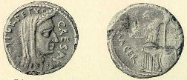
Rituál ve starověkých náboženstvích
Rituál
  Definice rituálu
  Funkce rituálu
  Roviny rituální praxe
    Společenská
    Soukromá
  Rituální specialisté
    Kněží, obětníci
  Rituální praxe
Římský denár, 45-44 př. n.l., Julius Gaius Ceasar jako pontifex maximus https://commons.wikimedia.org/wiki/File:Coin_Julius_Caesar_Pontifex_Maximus.PNG

Slide 3
Náboženství antického Středomoří:
Variabilita rituální praxe
Mezopotámie
Egypt
Syropalestina
Zoroastrismus
Řecko
Řím
Helénismus

Slide 4
Mezopotámie
Novoroční slavnost akítu v Babylónu (částečně rekonstruovaná)
  Probíhala o jarní rovnodennosti (prvních 11 dnů měsíce nisannu).
  Obřady řídil velekněz
  V centru slavnosti bůh Marduk
Mardukův chrám spojovala s domem novoročních slavností (bít akítu) Procesní cesta, zvaná „Nechť ji nepřítel nepřekročí“.
Procesní cesta z Mardukova chrámu vedla Ištařinou bránou vyzdobenou reliéfy kráčejících lvů (symbol Ištary).
  Rekonstrukce Ištařiny brány z nalezených glazovaných cihel, 6. století př.n.l. (rekonstruovaná výška 14,3 m) viz Předoasijské muzeum, Berlín.
Mardukovi kněží – vlivná vrstva
  podíl na vzniku a rozvoji legendy o Sargonovi (+2276 př. n.l.)
  Kritika/hanopis Nabonida (text Adad-guppi, +539 př. n.l., odvrat od Marduka, podpora kultu měsíčního boha Sína)

Slide 5
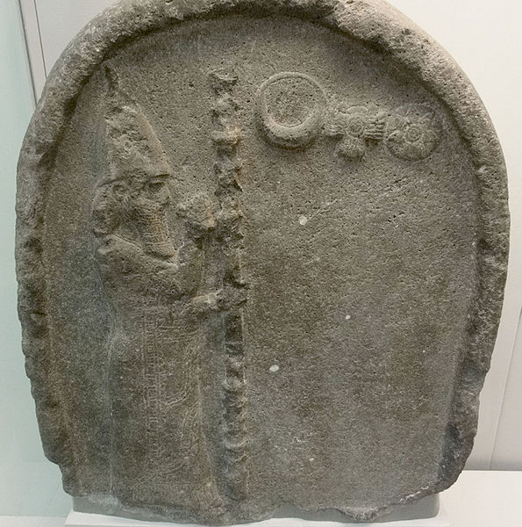
Nabonidova stéla
Ištar, Šamaš, Sín – zastoupené reliéfy hvězdy, okřídleného slunce a srpkem měsíce
Charrán (dnešní Harran, dnes jihovýchodní Turecko, nedaleko syrských hranic)
https://commons.wikimedia.org/wiki/File:British_Museum_Stela_of_Nabonidus.JPG

Slide 6
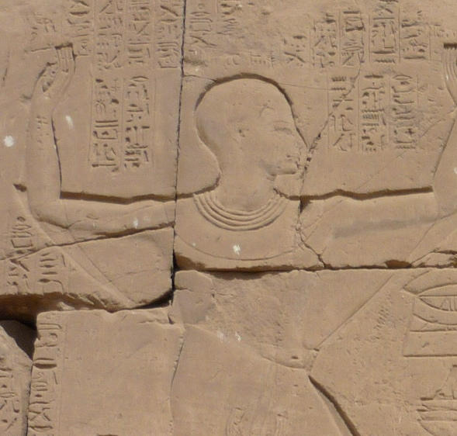
Egypt
Od 18. dynastie růst kněžské vrstvy
  Amonovi kněží v Karnaku
  Kněží – úředníci, písaři
    Stavitelé chrámů, lékaři
Rituály vázané na kulty mnoha bohů a bohyní
Představy o podsvětí, pohřební rituály
Amenhotep, nejvyšší kněz Amona, nástěnný reliéf, chrám Amona-Ré v Karnaku, Egypt, 12./11. stol.př. n. l.

Slide 7
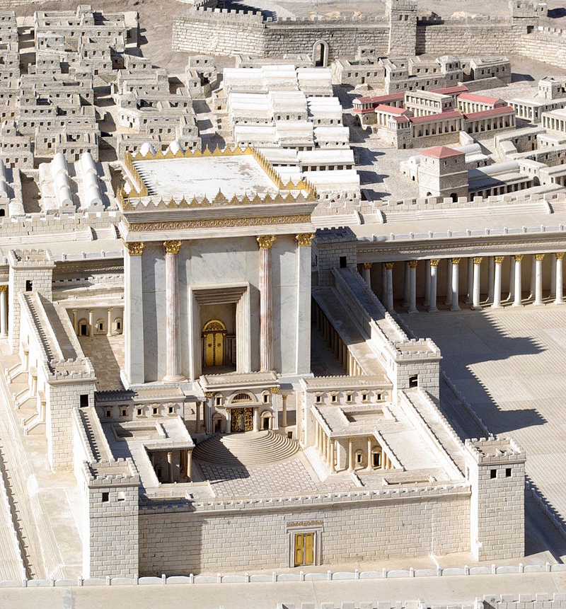
Syropalestina
Šalamounův chrám
  zbudován králem Šalamounem (970–931 př. n. l.), zničen Babyloňany v roce 587/586 př. n. l.
  Druhý chrám, asi 516 př. n. l. - 70 n. l.
Centrum chrámového kultu
Židovské rituální předpisy
Zdroj: Starý Jeruzalém, Aish HaTorah Yeshiva, model Druhého Chrámu, Autor: Berthold Werner – Vlastní dílo, Volné dílo, https://commons.wikimedia.org/w/index.php?curid=5333260

Slide 8
Rituál(y) v náboženství antického Řecka
Rituály – prostředek k dosažení cílů
Základním cílem je předvídatelný život ve fungujícím (a poznatelném) kosmu ovládaném božstvy
  nástroj komunikace lidí s bohy a bohyněmi
  nejčastěji zahrnuje modlitby, očišťování a oběti
  zajišťuje stálé udržování vzájemných vazeb (koloběh přání a díků v podobě dávání darů)
Vycházejí z tradice
  Nejsou obvykle explicitně vázány na konkrétní mýtus (výjimkou jsou mystéria)
  role aitiologických mýtů, např. forma krvavé oběti – Prométheus
  specifika a odlišnosti v různých lokalitách v rámci kultu téhož božstva

Slide 9
Rituál(y) v náboženství antického Řecka
Rituály jsou prováděny:
  V soukromí domácností
  Veřejně jak pro jednotlivce, tak především obec
  Mystéria – tajné rituály (ve vyhrazených, uzavřených prostorách svatyní) přístupné jen zasvěceným
Kněžstvo
  není v Řecku významnou/mocnou sociální vrstvou
    oběti a modlitby v rodině vykonává otec
    v obci a státě panovník nebo úředník
    Kněží, hiereis, a kněžky, hiereiai pečovali o chrám a kult boha/bohyně v daném místě
      sami konali oběti nebo pronášeli modlitby
      byli voleni, určováni losem, dědili kněžskou funkci aj.

Slide 10
Rituál(y) v náboženství antického Řecka
Oběti (a dary)
  Dary
    Nekrvavé oběti: úroda, věnce květin, obilí, ovoce, koláče, med
    Úlitba: vína, mléka, oleje, medu (např. začátek a konec hostin)
  Krvavé oběti
    Obětní zvířata přesně stanoveno jaký druh kterému bohu nebo bohyni
      hekatombé – hekatomba, oběť původně sta kusů dobytka spojená např. v Athénách se společnou hostinou všech účastníků – občanů/celé obce
      holokauston – celopal - oběť podsvětním božstvům byla celá spálena

Slide 11
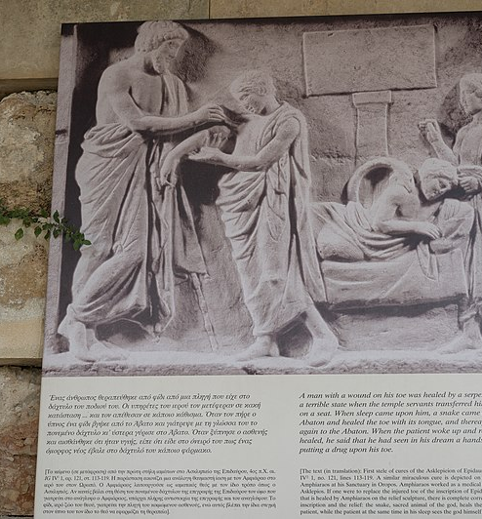
Rituál(y) v náboženství antického Řecka
Věštění
  velmi obvyklá a často využívaná cesta ke zjištění odpovědí na otázky soukromého i veřejného života
Věštci a věštkyně
    Manteis – věštci: výklad znamení, zjišťování vůle bohů a bohyní
      podle obětních zvířat (hieroskopiá)
    Věštírny – místa zasvěcená jednotlivým bohům nebo bohyním, kde bylo možné zjišťovat jejich vůli
      Diova věštírna v Dodóně
      Apollónava věštírna v Delfách, v Didymé u Milétu
      Asklépiův chrám v Epidauru (inkubace vedoucí k uzdravení)
Zdroj: Abaton v Epidauru. Plaketa s ukázkou léčebného postupu.
https://commons.wikimedia.org/wiki/File:Abaton_of_Epidaurus,_202471.jpg

Slide 12
Rituál(y) v náboženství antického Řecka
Chrám
  Příbytek boha, bohyně
  Uložení chrámových pokladů
  Vstup jen kněží a kněžky
  Oltáře před chrámem – shromáždění k obětem
Kalendář
  Každé město/každá polis vlastní kalendář (nestejný počátek roku i měsíců), původní lunární postupně nahrazován solárním rokem
  Oficiální kalendáře nejčastěji slouží k orientaci v náboženských svátcích:
    Delfský kalendář
    Athénský kalendář – dobře dochované – množství svátků nejrůznějšího významu (zahrnující aspekty zemědělského života, prosperity, kult Athény, občanské svátky, Dionýsova kultu)

Slide 13
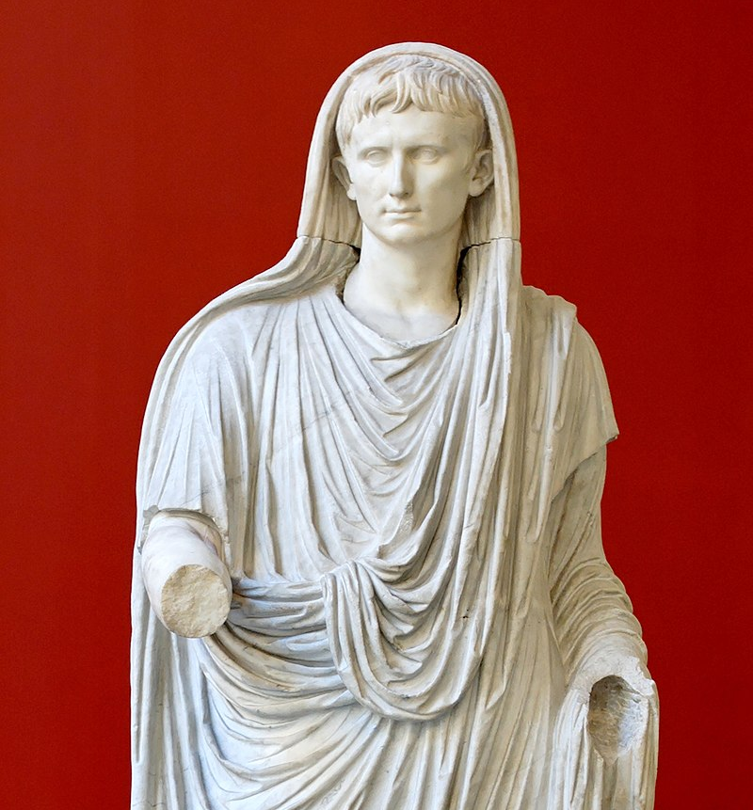
Rituály v náboženství antického Říma
Mos maiorum
Ortopraxe, založeno na znalosti a správném provedení
Vliv řecký
Vliv etruský
Veřejné
Domácí
Kult císařů
Augustus jako Pontifex Maximus, Řím, pozdní doba Augustova, https://commons.wikimedia.org/wiki/File:August_Labicana_Massimo_Inv56230.jpg

Slide 14
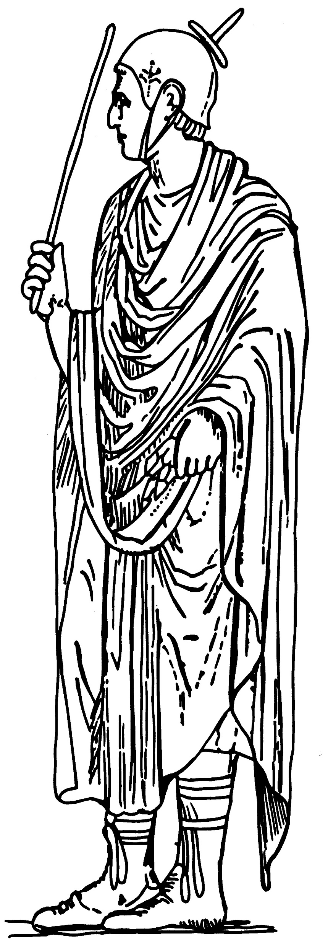
Rituály v náboženství antického Říma
Flamen (pl. Flamines), kněz, obětník, člen kolegia 15 flaminů, z nichž každý měl na starost péči o kult jednoho božstva.
Bylo podřízeno autoritě nejvyššího pontifika. Flamen Dialis, Flamen Martialis a Flamen Quirinalis měli vyšší status jako Flamines Maiores.
Flaminové nosili tógu zv. Toga praetextata (viz obr.) a zvláštní pokrývku hlavy apex. Dalším typickým oděvem byla silná vlněná pláštěnka (laena) a vavřínová ratolest. Flamen Divorum se staral v době císarské o kult zbožštělých císařů.
Zdroj: Adkins- Adkins 1996: 79.

Slide 15
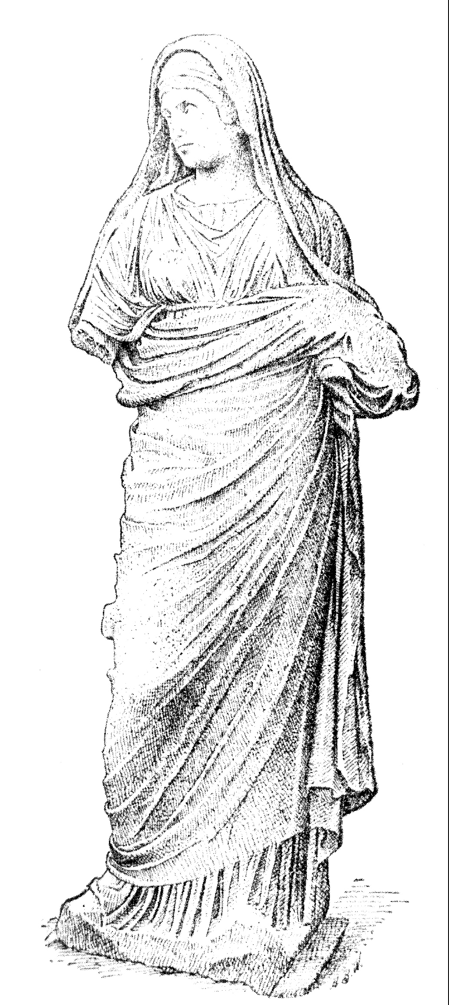
Rituály v náboženství antického Říma
Saliové
Salii, kněží boha Marta
  označení odvozeno od lat. salire – tančit, protože na veřejnosti předváděli v procesích tance (tripusium) - během svátků v březnu a říjnu
  péče o ancilia, štíty boha Marta, během svátků (počátek a konec válečné sezóny) je vynášeli a rituálně očišťovali. Zpívali také píseň Carmen Saliare.
Virgines Vestales, panny vestálky
  kněžky pečující o symbolické „srdce“ města Říma, oheň v chrámu bohyně Vesty.
  Podléhaly nejvyššímu pontifikovi, který také vybíral nové členky mezi dívkami ve věku 6-10 roků, aby bylo zaručeno jejich panenství, jehož ztráta byla nejtěžším proviněním.
  Nosily zvláštní oděv a charakteristický účes známý jako sex crines, šest copů, který jinak mohly nosit pouze nevěsty ve svatební den.
  Zdroj: Adkins- Adkins 1996: 238.

Slide 16
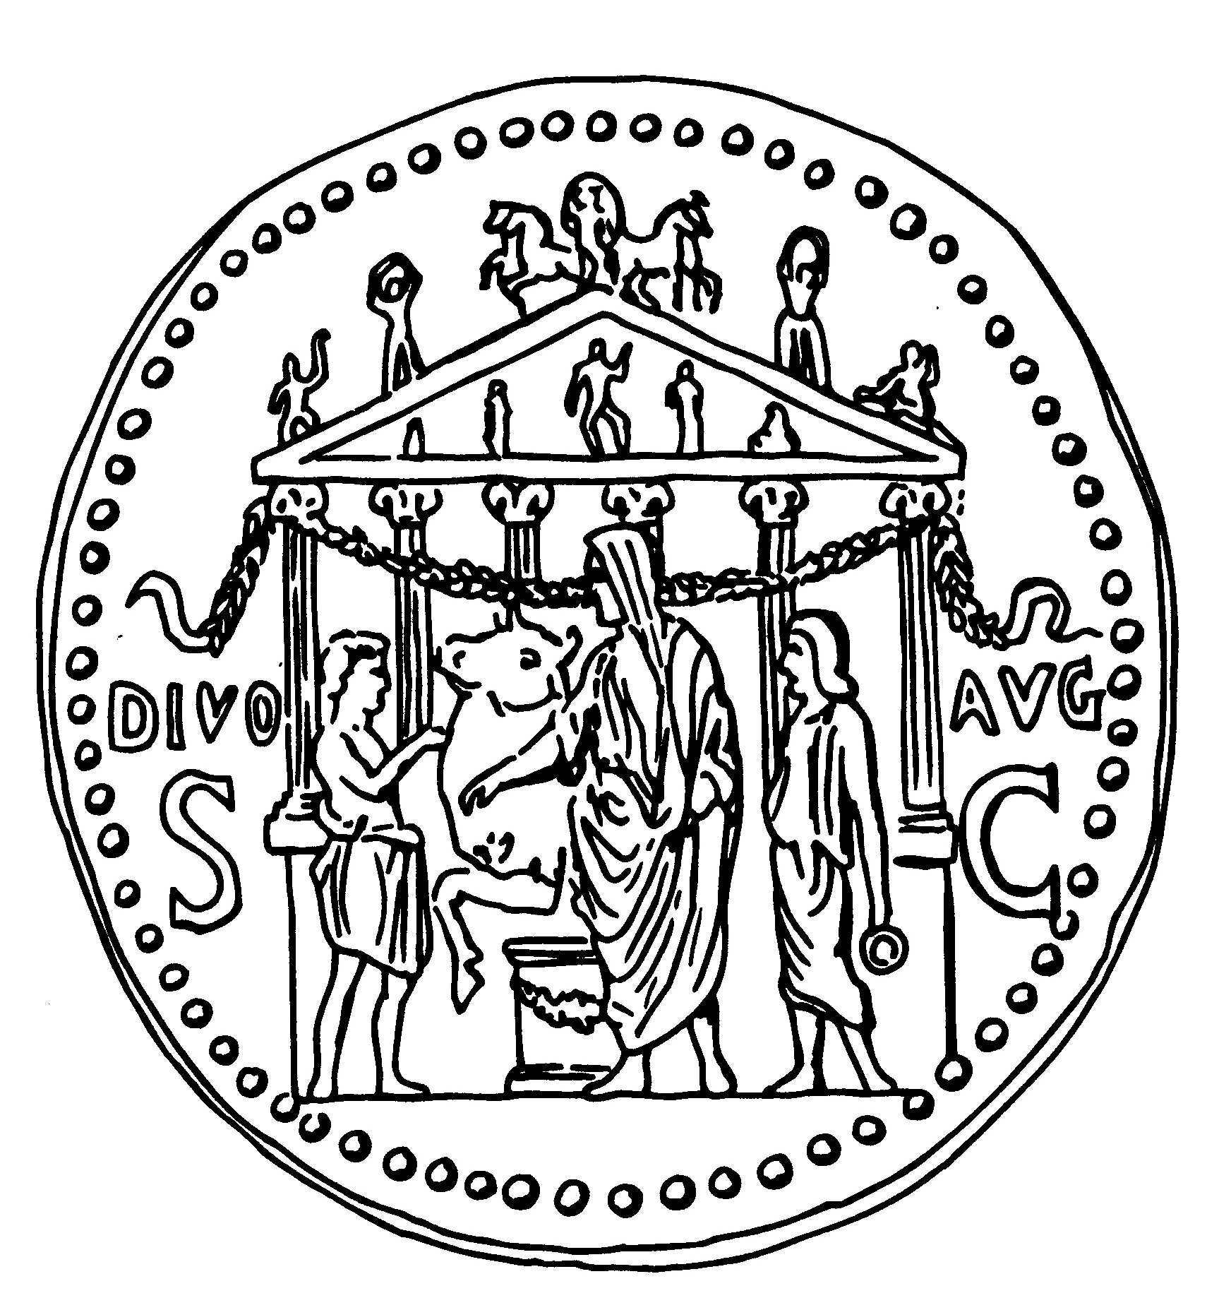
Rituály v náboženství antického Říma
Jeden z nejvýznamnějších nástrojů komunikace člověka s bohy v římském náboženství v mnoha podobách využívány při nejrůznějších příležitostech.
Zde oběť býka před chrámem deifikovaného Augusta (Divus Augustus), kterou se chystá vykonat Gaius (Calligula) – se zahalenou hlavou (capite velato) (sestercius z roku 40/41).
Zdroj: Adkins- Adkins 1996: 196.

Slide 17
Rozšiřující literatura
Adkins, Lesley – Roy Adkins (edsd.), Dictionary of Roman Religion, New York: Oxford University Press 1996.
Beard, Mary – John North, Pagan Priests: Religion and Power in the Ancient World, London: Ducworth 1990.
Burkert, Walter, Homo Necans. The Anthropology of Ancient Greek Sacrifical Ritual and Myth, Berkeley: University of California Press 1983.
Meyer, Marvin – Paul Mirecki, Ancient Magic and Ritual Power, Leiden: Brill 2001.
Navrátilová, Hana, „Chrámový personál v období Nové říše“, in: Mynářová, Jana (ed.). Pražské egyptologické studie [online] 2005, č. 4, 1-9. http://pes.ff.cuni.cz/pdf/pes4_navratilova.pdf [13.5. 2021]
Vítek, Tomáš – Jiří Starý – Dalibor Antalík (eds.), Věštění a prorokování v archaických kulturách, (Svět archaických kultur), Praha: Hermann 2006.

